Slide 1
EpiC Kazakhstan
Результаты и планы проекта
Алтынай Рсалдинова
Директор проекта EpiC Казахстан

Slide 2
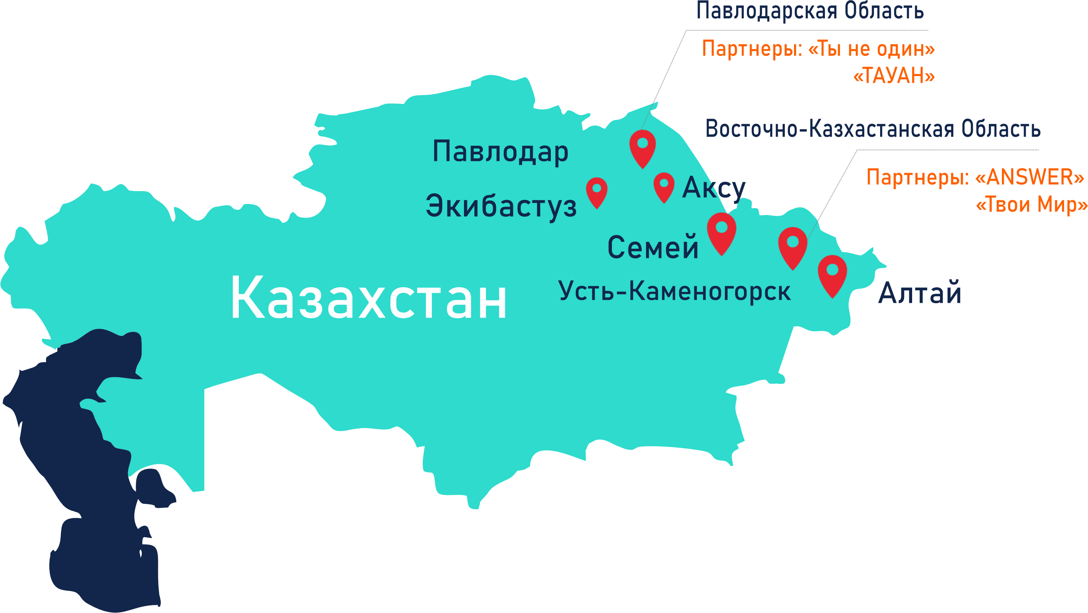
Где работает EpiC:

Slide 3
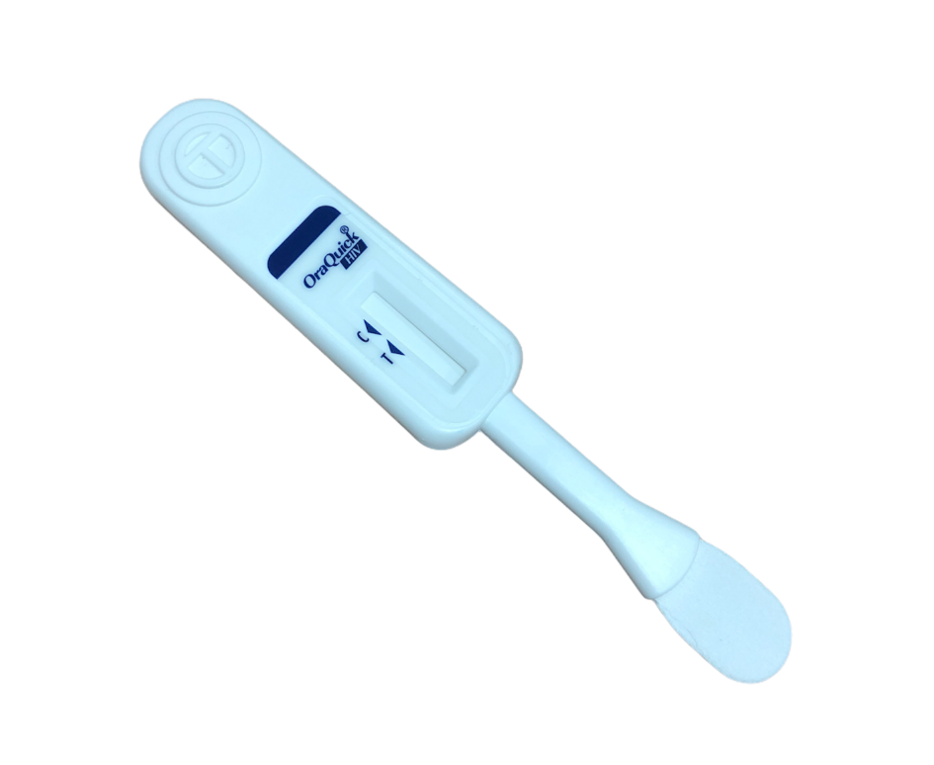
Тестирование: Партнеры EpiC используют разные подходы по тестированию среди КГН Тестирование силами сообщества
1327 прошли тестирование (1 кв. Проектного года (окт 2023- декабрь 2024), 22 положительных кейсов МСМ группа которая больше всех протестирована за первый квартал Скрининг на насилие. фокус на безопасность
Сканируй и читай!
Notes:
22 получили положательный резултат

Slide 4
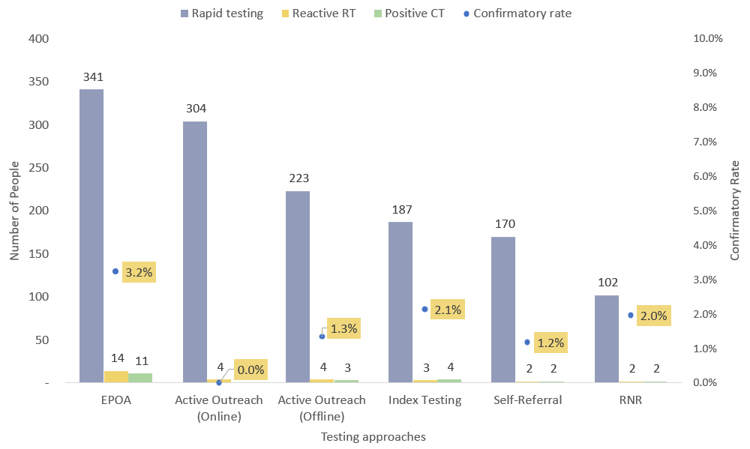
Выявление случаев ВИЧ по подходам, Казахстан, FY24Q1
Экспресс тест
Количество протестированных
Реактивный тест
Подтвержденный
Процент подтверждения
ЕРОА
Активный аутрич онлайн
Активный аутрич офлайн
Индексное тестирование
Самообращение

Slide 5
Сервис самотестирования на ВИЧ: - расширили способы получения через аптеки: 56 упаковок за один квартал - коммуникационные активности: что важно для людей
EpiCtest.live
Notes:
167 забрали и поделились результатом 136

Slide 7
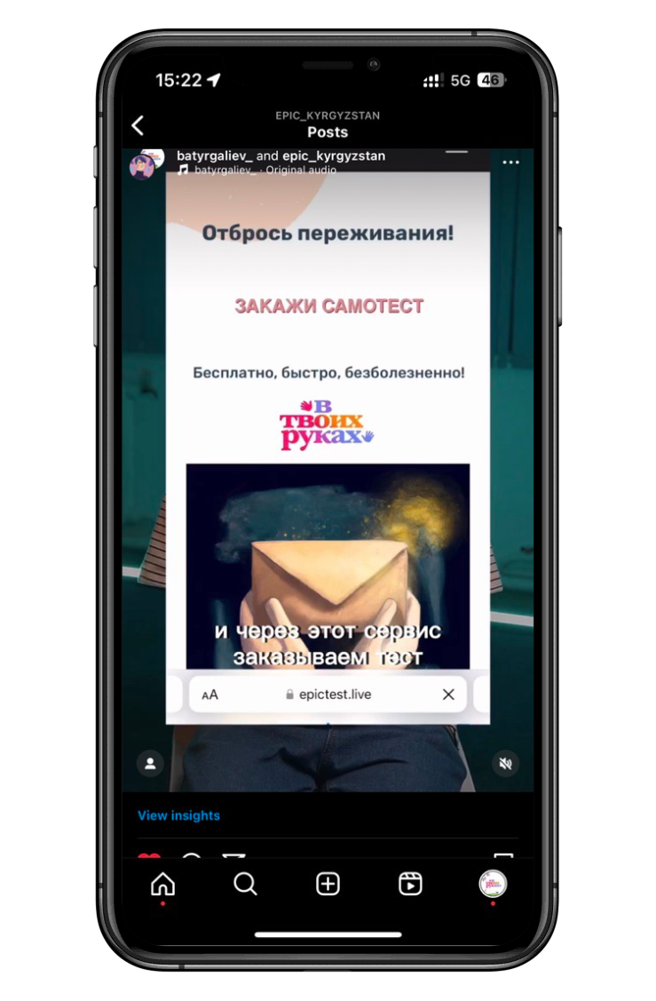
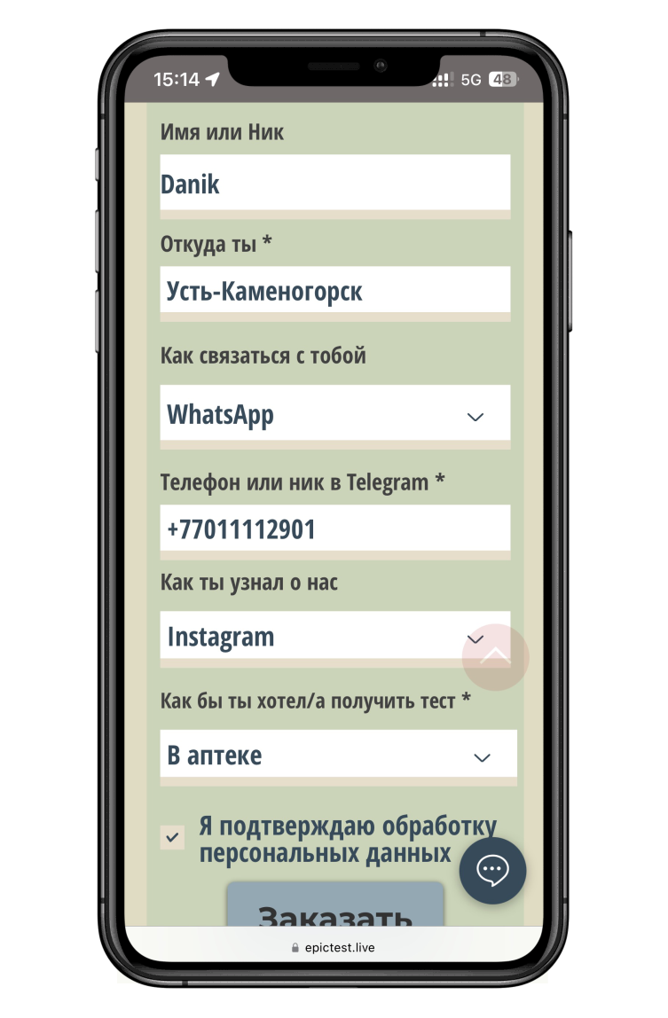
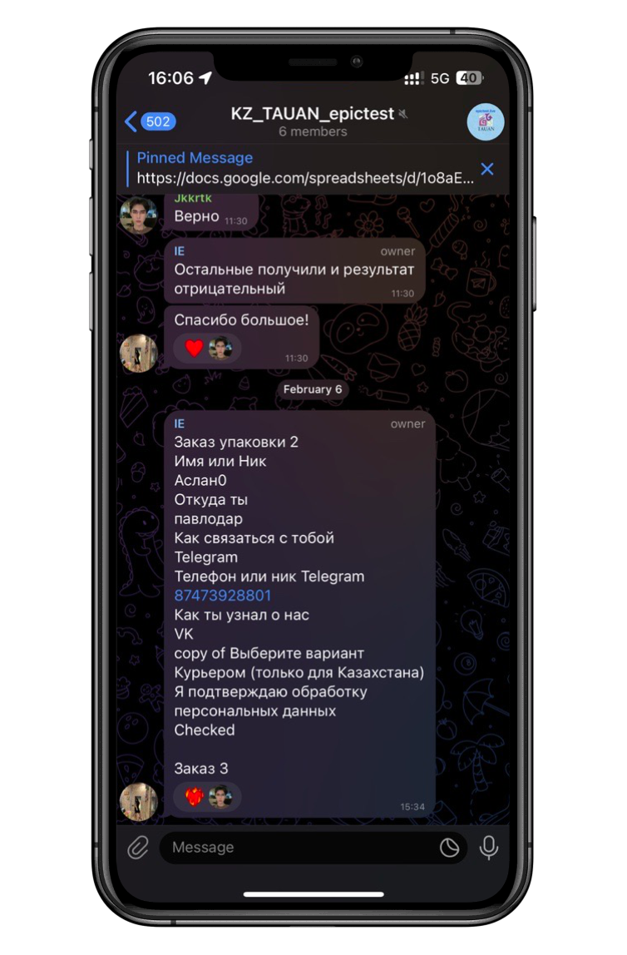
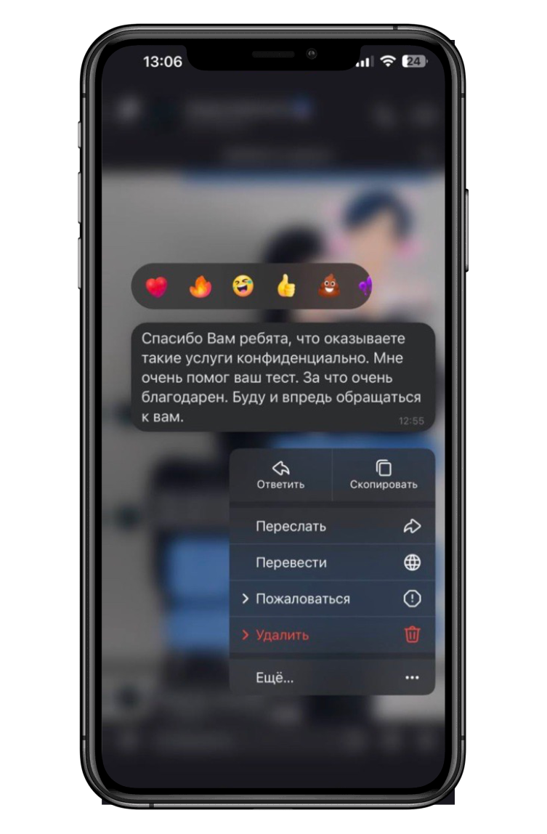
Онлайн реклама
Коммуникация с клиентом: онлайн аутрич
Заказ
Уведомление партнерам EpiC
Notes:
Трэким веб визором где и как заполняют
Заявки которые пришли на сайт мы отправляем каждому партнеру в чат телеграма.
Партнеры коммуницируют с клиентом. Уже ведется с равным навигатором. Это не бот - снизить барьеры. То есть тут навигатор выполняет функцию онлайн аутрич

Slide 8
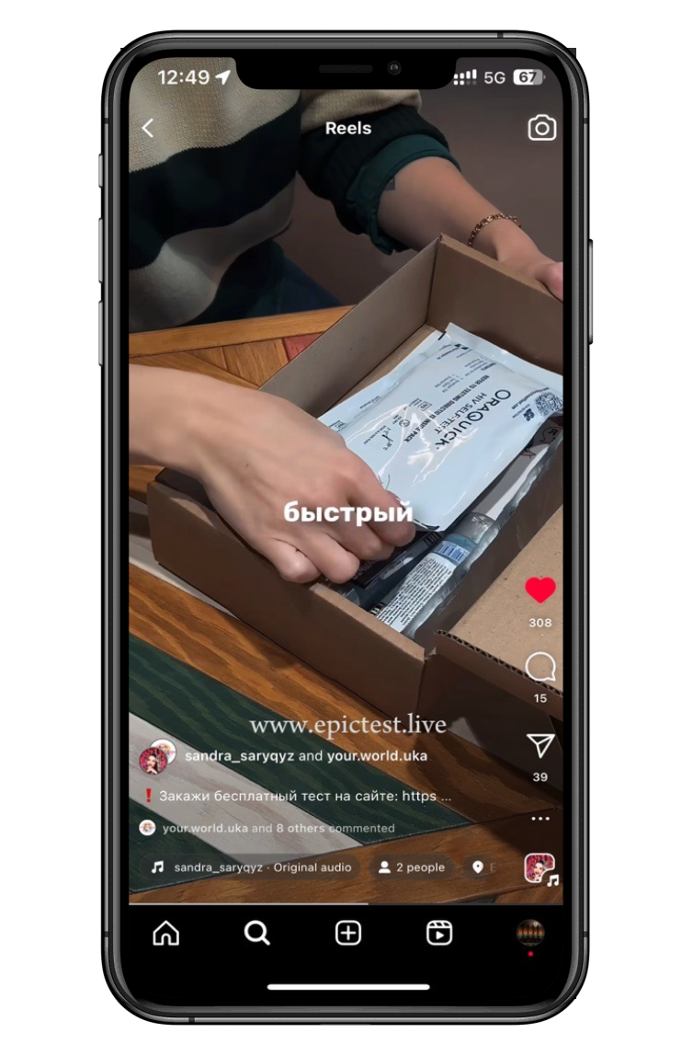
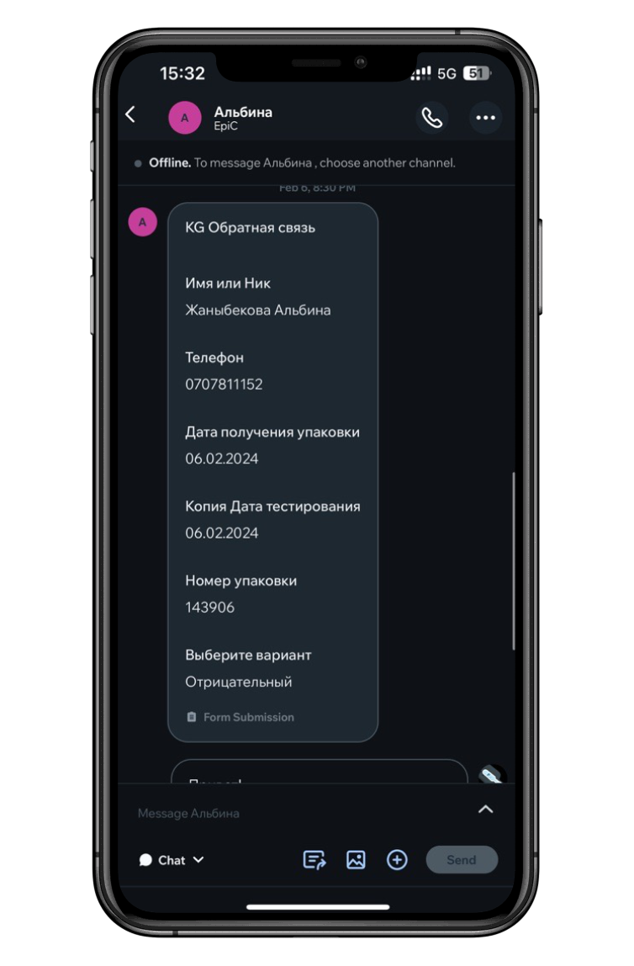
Доставка
Тестирование
Обратная связь
Notes:
- для delivery - прямо показать опции, можно скрин выпадающего меню: мы отказываеся от курьерной доставки чтобы люди сами хотели получать СТ
- для тестинг - что входит в упаковку! они тоже это спрашивали и потом может форму обратной связи
- для анализа - можно показать талбичку какую-нибудь

Slide 9
PrEP на базе сообщества: - две организации предоставляют ДКП на базе НПО: 82 клиента получили ДКП - консультирование вокруг твоих персональных выгод
Сканируй!

Slide 10
Лечение ВИЧ инфекции:
359 начали важное лечение в 2023 году

Slide 11
Укрепление потенциала сообщества
Мотивационное консультирование
Повышение спроса на услуги
Цифровизация мониторинга и оценки, работа с данными
Альтернативные источники привлечения финансирования
- ГСЗ в ВКО (29 млн. Тенге в 2024 г)
- Социальное предпринимательство
Фокус на вопросы ментального здоровья
Выстраивания эффективного партнерства с медицинскими учреждениями
Прожвижение услуги по ДКП, коммуникационная кампания.
Помощь в получении мед. лицензии
21 Равных Навигаторов работают в EpiC

